Slide 1
Рассмотрим задачу:
Машу угостили орешками в количестве 20 штук. Маша с друзьями съели 12 штук. Сколько орешков осталось у Маши?
Понятно, что если к оставшемуся количеству добавить 12 орешков, их снова станет 20. Значит, нам известны одно слагаемое, сумма, а второе слагаемое надо найти.

Slide 2
Вычитание – это действие,
с помощью которого по сумме и одному из слагаемых находят другое слагаемое.
20 – 12 = 8.
Так как 8 + 12 = 20 и 20 – 8 = 12.

Slide 3

20 – 12 =
8
Уменьшаемое
Вычитаемое
Разность
Вычитание – это действие, обратное сложению.

Slide 4
Найдите разность:
18 – 6 =
12
24 – 5 =
19
43 – 30 =
13
88 – 27 =
61
Что показывает разность двух чисел?
Что можно сказать, сравнивая
уменьшаемое и вычитаемое?

Slide 5
Если мы используем натуральные числа,
то уменьшаемое обязательно должно быть больше вычитаемого. Разность двух чисел показывает, на сколько уменьшаемое больше вычитаемого, иными словами, на сколько вычитаемое меньше уменьшаемого.

Slide 6
– 2
0 1 2 3 4 5 6 7 х
6 – 2 = 4
– 4
0 1 2 3 4 5 6 7 х
6 – 4 = 2
Вычитание чисел можно изобразить
на координатном луче.

Slide 7
Выполните действия на координатном луче:
2 + 6 =
8
8 – 6 =
2
+ 6
0 1 2 3 4 5 6 7 8 9 10 х
– 6

Slide 8
– (3 + 1)
0 1 2 3 4 5 6 7 8 9 10 х
– 1
– 3
6 – (3 + 1) =
6 – 4 = 2
(6 – 3) – 1 =
3 – 1 = 2
Для того чтобы вычесть сумму из числа, можно сначала вычесть из этого числа первое слагаемое, а потом из полученной разности – второе слагаемое.

Slide 9
+ 3
0 1 2 3 4 5 6 7 8 9 10 х
– 2
6
(5 + 3) – 2 =
8 – 2 =

Slide 10
+ 5
0 1 2 3 4 5 6 7 8 9 10 х
– 2
7
(5 + 4) – 2 =
9 – 2 =
7
5 + (4 – 2) =
2 + 5 =

Slide 11
+ 4
0 1 2 3 4 5 6 7 8 9 10 х
– 2
7
(5 + 4) – 2 =
9 – 2 =
7
5 + (4 – 2) =
2 + 5 =
3 + 4 =
7
(5 – 2) + 4 =
Какой вывод можно сделать?

Slide 12
7
(5 + 4) – 2 =
(5 – 2) + 4 =
Чтобы из суммы вычесть число, можно вычесть его из одного слагаемого,
а к полученной разности прибавить другое слагаемое.

Slide 13
Найди разность чисел:
1
1 – 0 =
24 – 0 =
24
12 – 0 =
12
71 – 0 =
71
Какой вывод можно сделать?

Slide 14
3 – 0 = 3
0 1 2 3 4 5 6 7 х
– 0
Если из числа вычесть нуль, оно не изменится.

Slide 15
Найдите разность чисел:
1 – 1 =
0
45 – 45 =
0
11 – 11 =
0
72 – 72 =
0
Какой вывод можно сделать?

Slide 16
4 – 4 = 0
0 1 2 3 4 5 6 7 х
– 4
Если из числа вычесть это число, получится нуль.

Slide 17
Реши удобным способом:
97 – (37 + 47) =
13
78 – (18 + 33) =
27
125 – (85 + 19) =
21
(317 + 33) – 47 =
303
(528 + 94) – 74 =
548
(96 + 236) – 76 =
256
Notes:
Решение примеров на доске и в тетрадях

Slide 18
Задачка для тех, кто любит животных
Американская северная ездовая собака, способная даже в самых суровых погодных условиях перевозить тяжёлые и габаритные грузы на достаточно большие расстояния, благодаря своей невероятной выносливости и силе получила прозвище «снежный поезд» Севера.
Во время Второй мировой войны эта порода собак принимала в ней активное участие, что чуть не привело к ее исчезновению. Но в 1947 году порода возродилась. С 2010 года эта порода собак является официальным символом штата Аляска.
Определить породу этой собаки вы сможете, если выполните задание…

Slide 19
1 175 + 88 + 12 + 3 825 = | М
1 053 – 471 + 2 704 = | Л
887 – 514 + 107 = | У
1344 – 505 – 224 = | Т
22 302 + 629 – 10 62 = | А
5 100
3 286
480
615
21 869
Найдите значения выражений и первую цифру
получившегося числа замените соответствующей буквой, а эти буквы запишите в «окошечки» лабиринта
Notes:
Вычисление примеров на доскеи в тетрадях

Slide 20
1 175 + 88 + 12 + 3 825 = | М
1 053 – 471 + 2 704 = | Л
887 – 514 + 107 = | У
1 344 – 505 – 224 = | Т
22 302 + 629 – 1 062 = | А
5 100
3 286
480
615
21 869
2
5
Аляскинский
маламут
А
М
2
5
4
6
3
Л
А
М
У
Т
Notes:
Вычисление примеров на доскеи в тетрадях

Slide 21
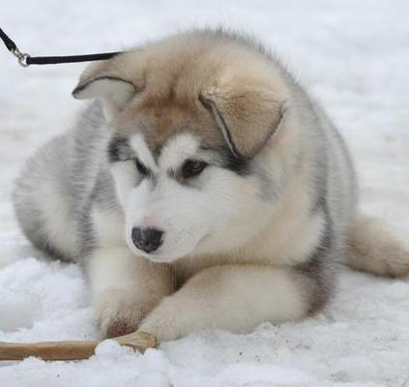
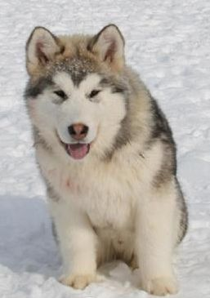
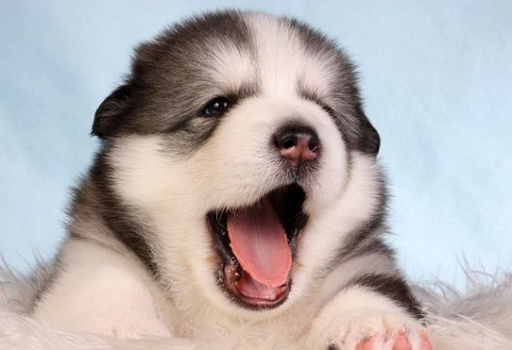

Slide 22
Задача
Точка С лежит на отрезке АВ.
Найдите длину отрезка АС, если
АВ = 28 см, а СВ = 19 см.
?
19 см
А
С
В
28 см
Решение:
28 – 19 =
9
(см)
Ответ: АС = 9 см.

Slide 23
Задача
С двух участков земли собрали 75 мешков картофеля. С первого участка собрали 44 мешка. На сколько мешков картофеля меньше собрали со второго участка, чем с первого?
Решение:
1)
75 – 44 =
31
(мешок) картофеля
собрали со второго участка
2)
44 – 31 =
13
Ответ: со второго участка собрали на 13 мешков
картофеля меньше.

Slide 24
Задача
Периметр четырёхугольника АВСD
равен 100 см. Сторона АВ – 41см,
сторона ВС короче стороны АВ
на 18 см, но длиннее СD на 6 см.
Найдите длину стороны АD.
Р = 100 см
АВ = 41 см
ВС < AB на 18 см
ВС > CD на 6 см
AD – ?

Slide 25
Решение:
1)
41 – 18 =
23
(см) ─ длина ВС
2)
23 – 6 =
17
(см) ─ длина CD
3)
100 – (41 + 23 + 17) =
19
(см)
Ответ: AC = 19 см.

Slide 26
Вместо звёздочек поставьте цифры, чтобы получилось верное равенство.
9
2
8*2
43*
*3*46
*7*8
2
-
-
6
6
2
_______
_______
4
*56
1651*
8

Slide 27
Интернет-источники
http://gavmiy.ru/content/malamut-istoriya-vozniknoveniya-porody (слайд 18)
http://gavmiy.ru/content/malamut-kharakteristiki-porody (слайд 21)

